Slide 1
中级宏观经济学
徐现祥
Lnsxuxx@mail.sysu.edu.cn
84110495(O)

Slide 2
课程简介
序论：
  宏观经济现象、国民经济核算和总供给总需求模型
总供给
  经济增长、经济波动和总供给曲线的推导
总需求
  IS-LM模型和总需求曲线的推导
宏观经济管理
  目标、政策、挑战和绩效
微观基础
  消费和投资

Slide 3
主要内容
投资在宏观经济中的作用
投资理论的发展
对应章节
  第14章

Slide 4
1.0 投资需求的基本
两个基本概念
  资本 ： 积累的机器、设备、厂房以及其它耐用生产要素存量。
  投资 ： 用来维持或增加经济中资本存量的流量。
投资分类
  固定投资
  存货投资（包括原料积累、半成品、库存成品等）
  住宅投资（包括房屋维修和建造新房的开支）

Slide 5
1.0 投资需求的基本概念
总投资包括
  折旧，即用于替换因磨损等而需废弃的资本的支出
  净投资，即用于增加经济中资本存量的支出。
投资需求
  假定直线折旧。
其中, I^{gross}、I、D和K分别是总投资、净投资、折旧率和资本存量。
资本积累方程

Slide 6
2.1 投资的典型实事
投资占GDP的比重比消费的低
中国1952-2002年间消费与投资占GDP比重
Notes:
资料来源于中国国内生产总值核算历史资料1996-2002

Slide 7
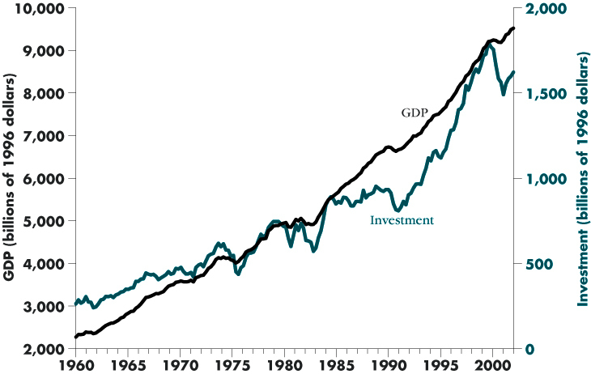
2.2 投资的典型实事
投资波动大
美国1959-2002年的投资与GDP
中国1952-2002年的投资与GDP
Notes:
资料源于中国国内生产总值核算资料资料1996-2002和教材第9版

Slide 8
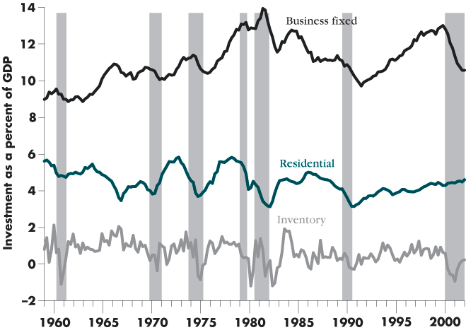
2.3 投资的典型实事
（非住宅）固定资产投资最要紧
美国1959-2002年间投资的构成
中国1952-2002年间投资的构成

Slide 9
2.4 投资的典型实事
投资主要来自自有资金
中国1981-2002年间投资来源的构成
美国1970-1984年间资金来源

Slide 10
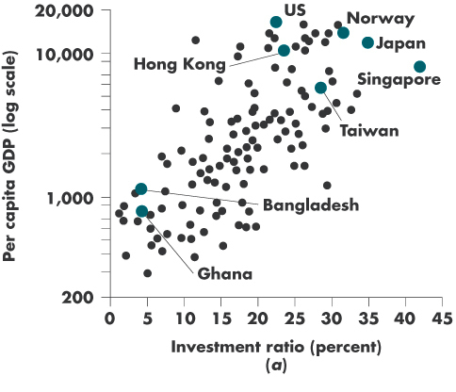
2.5 投资的典型实事
投资率越高，经济体越富裕

Slide 11
2.6 小结
投资典型事实小结
  投资所占比重不是很大，但波动大
  非住宅投资最要紧
  投资主要来自自由资金
  投资与经济体的富裕程度高度相关
投资非常重要
  投资波动与经济波动密切相关
  投资是宏观经济政策传导的“桥梁”
  投资关系到经济体的长期增长

Slide 12
3.0 投资理论
投资理论的发展大致经历了四个阶段
  古典投资理论
  新古典投资理论
  Q理论
  不可逆投资理论

Slide 13
3.1 投资理论－古典
核心思路是最优资本存量是多少？
基本假定
  市场是竞争性市场
  企业租资本、雇佣劳动生产
  企业最求利润最大化，资本和劳动的价格是 产出价格单位化为1。

Slide 14
3.2 投资理论－古典
资本需求函数
当其他条件不变时，给定一个价格，就有一个最优资本存量与之对应。
如果产出增加将会怎样变化？

Slide 15
3.3 投资理论－古典
资本的价格由什么构成？
实际利率
折旧率
资本需求函数可以表示为

Slide 16
3.3 投资理论－古典
投资需求函数可以表示为

Slide 17
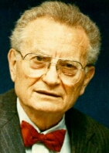
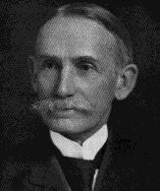
3.4 投资模型－古典
如何调整到最优资本存量？
  加速度模型（The Accelerator Model）
  弹性加速度模型(the flexible accelerator model)
  加速度模型由Clark提出，经Samuelson发展
通常是大于1

Slide 18
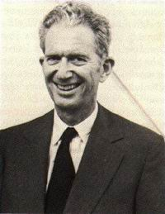
3.4 投资模型－古典
弹性加速度模型
  投资是否一步到位？
  由钱纳里提出
经济含义
  当期的资本存量取决于过去的合意资本存量。
1918-1994

Slide 19
4.1 政府的税收和投资补贴
如何考察税收和投资补贴对投资的影响？
  投资⇐最优资本存量⇐
  如果税收同时影响 ,K*不变
  投资补贴降低了 ，最优资本存量增加。
综合分析（画图）

Slide 20
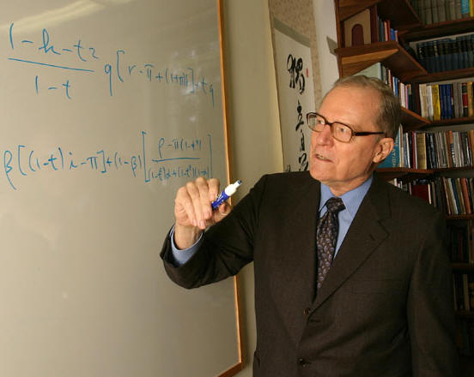
5.1 新古典投资理论
核心思想：长期利润最大化。
  是Jorgenson
1933-

Slide 21
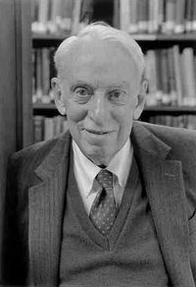
5.2 Q理论
核心思想：强调股票价格与（物质资本）投资之间的联系。
  James Tobin 首次提出，Tobin’S Q
1918-2002年
1981年获得诺贝尔经济学奖

Slide 22
5.2 Q理论
Tobin’S Q
  定义：
  内容：
    如果q>1,那么企业会增加投资
    如果q<1,那么即使面对资本损耗，企业也不会重置。
  理论解释：企业股票价值等于企业未来所支付红利的现值，所以q值就是单位资本未来红利的现值。
    假定单位资本的未来边际产出不变，则

Slide 23
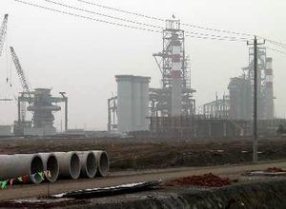
5.3 不可逆投资
大家有没有见过烂尾楼？
大家有没有听过“铁本”事件？
资本易增不易减。许多投资都含有沉没成本，改变投资决策，将无法收获这部分成本，这就是投资的不可逆性。

Slide 24
小结
主要讲了三部分内容
  投资的基本概念
  投资的典型事实
  投资的基本理论

